Slide 1


Slide 2
Program
Information från SOFT ordförandekonferens
JWOC 2026, hur påverkar det?
Information från tekniska kommittén
Övriga frågor

Slide 3


Slide 4


Slide 5
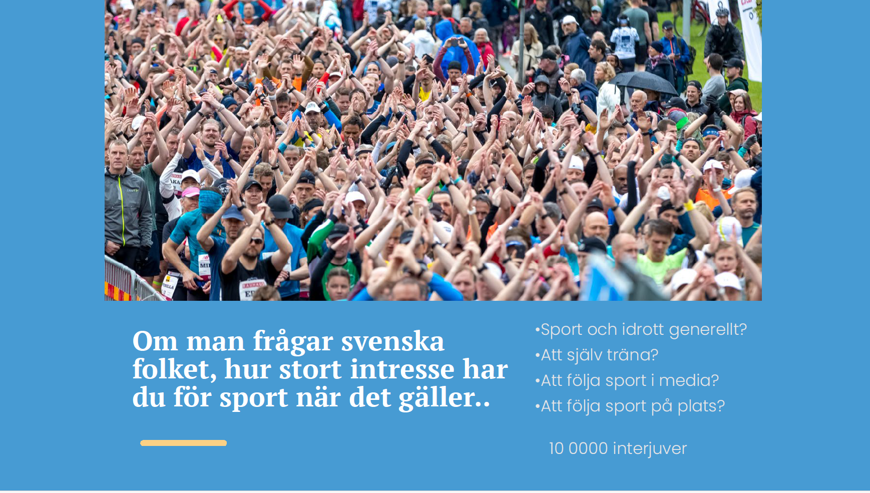

Slide 6
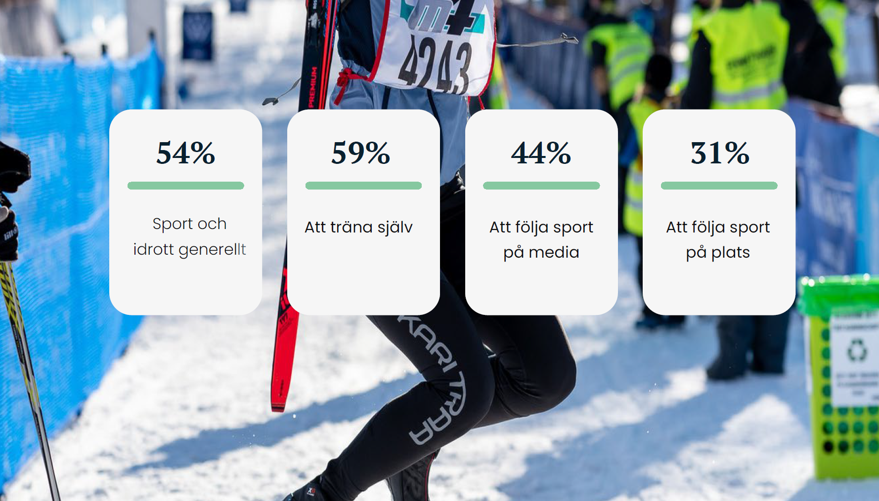

Slide 7
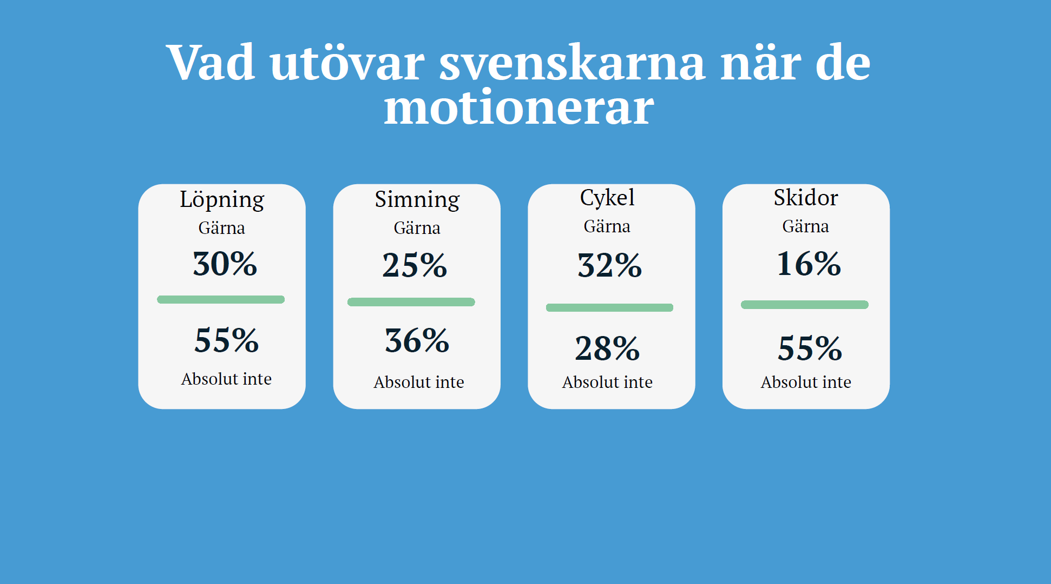

Slide 8


Slide 9
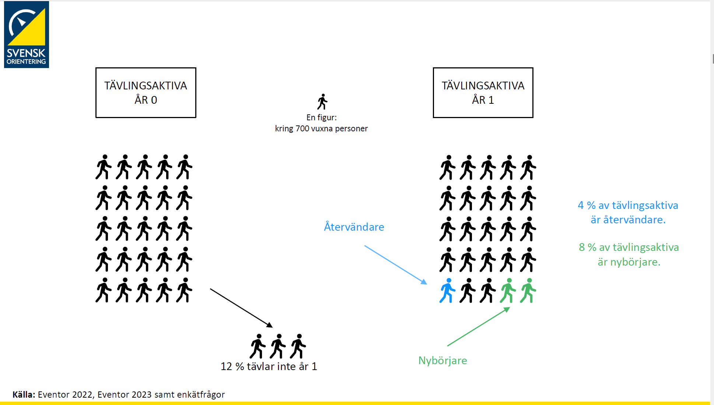

Slide 10
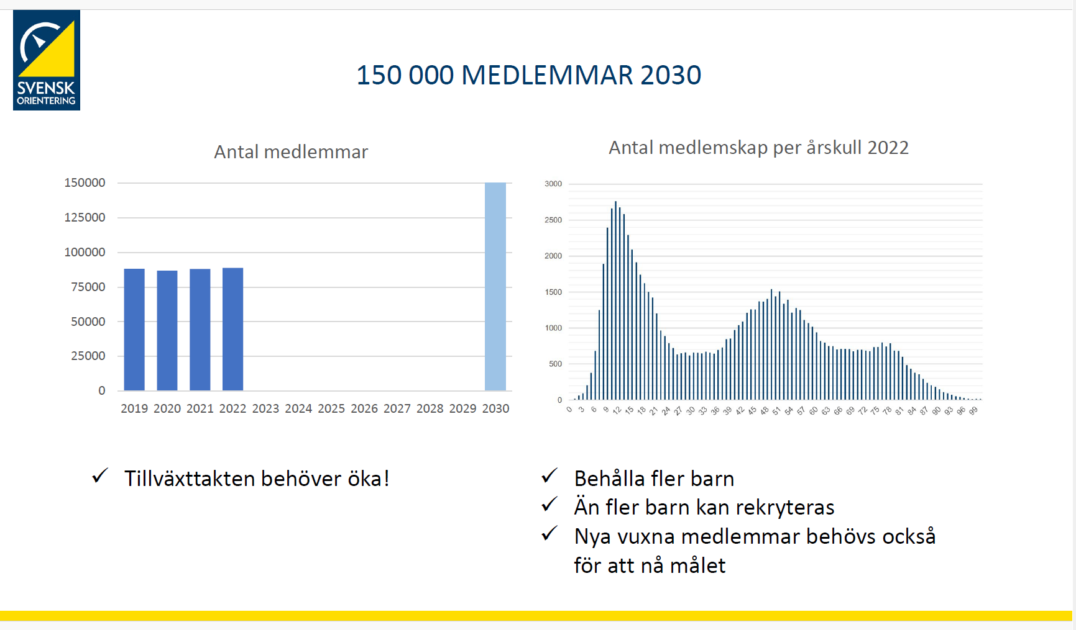

Slide 11
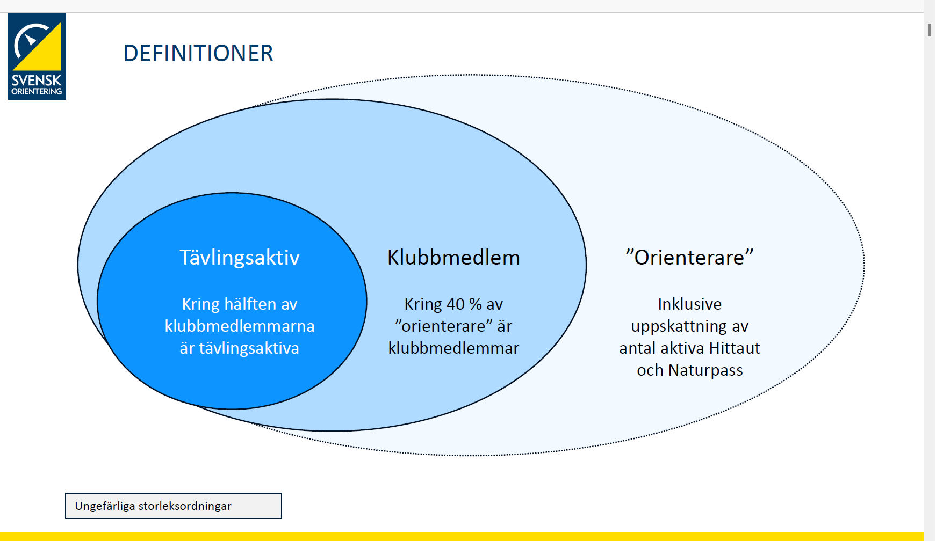

Slide 12
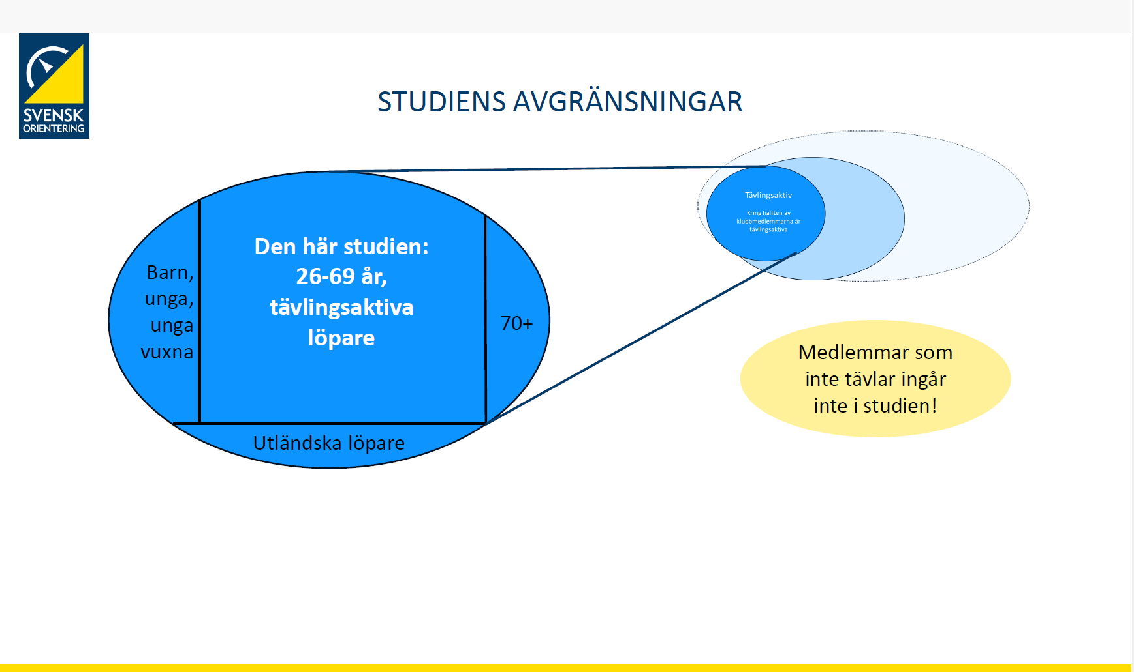

Slide 13
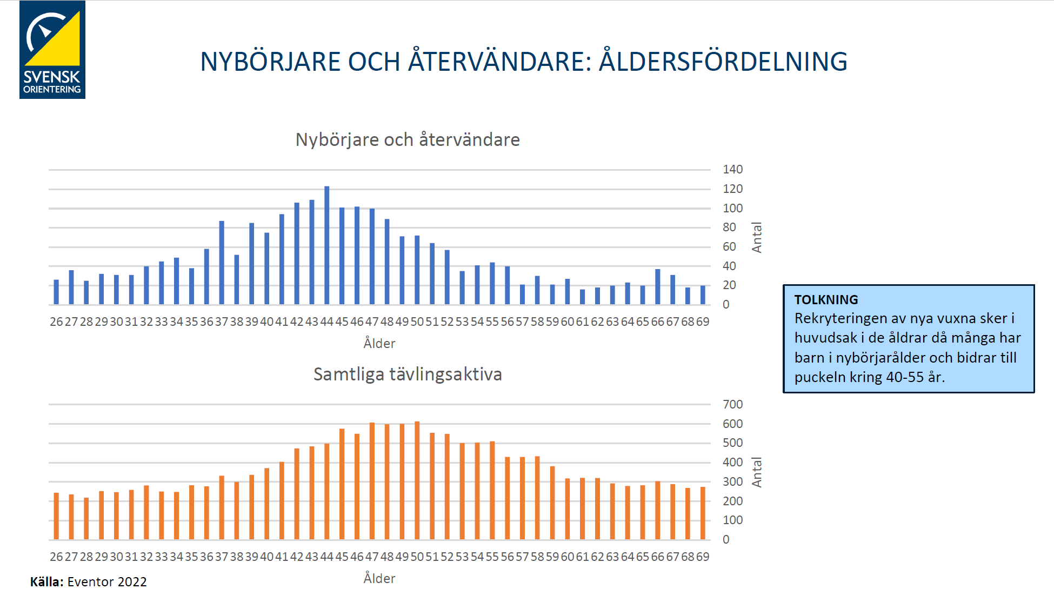

Slide 14
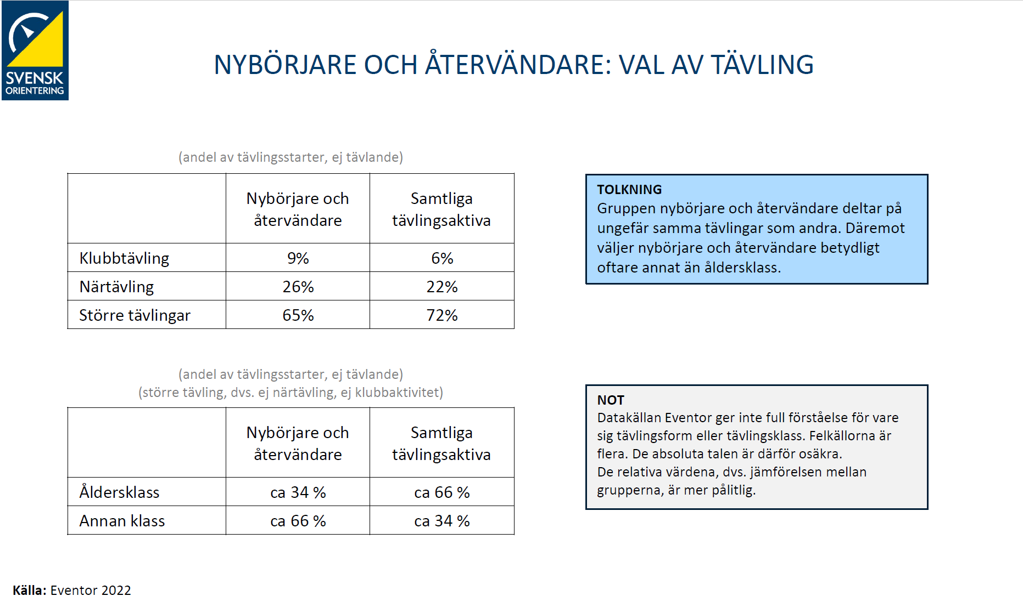

Slide 15
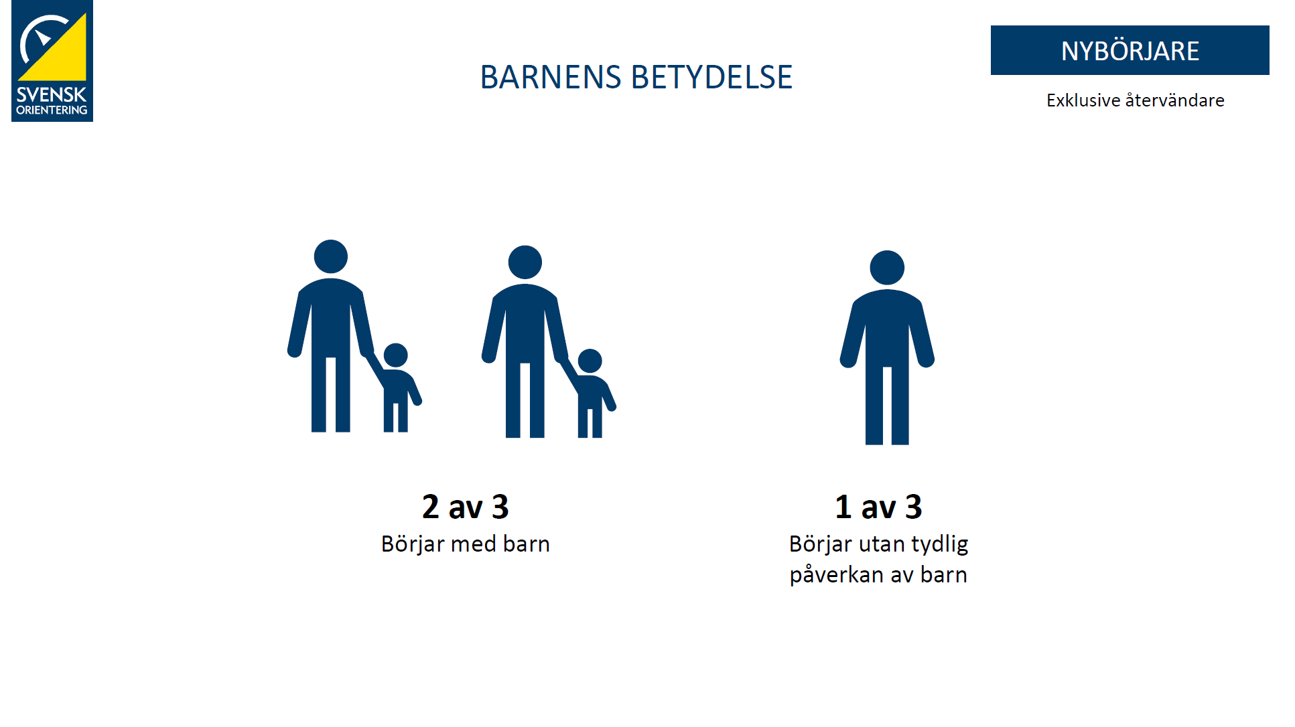

Slide 16
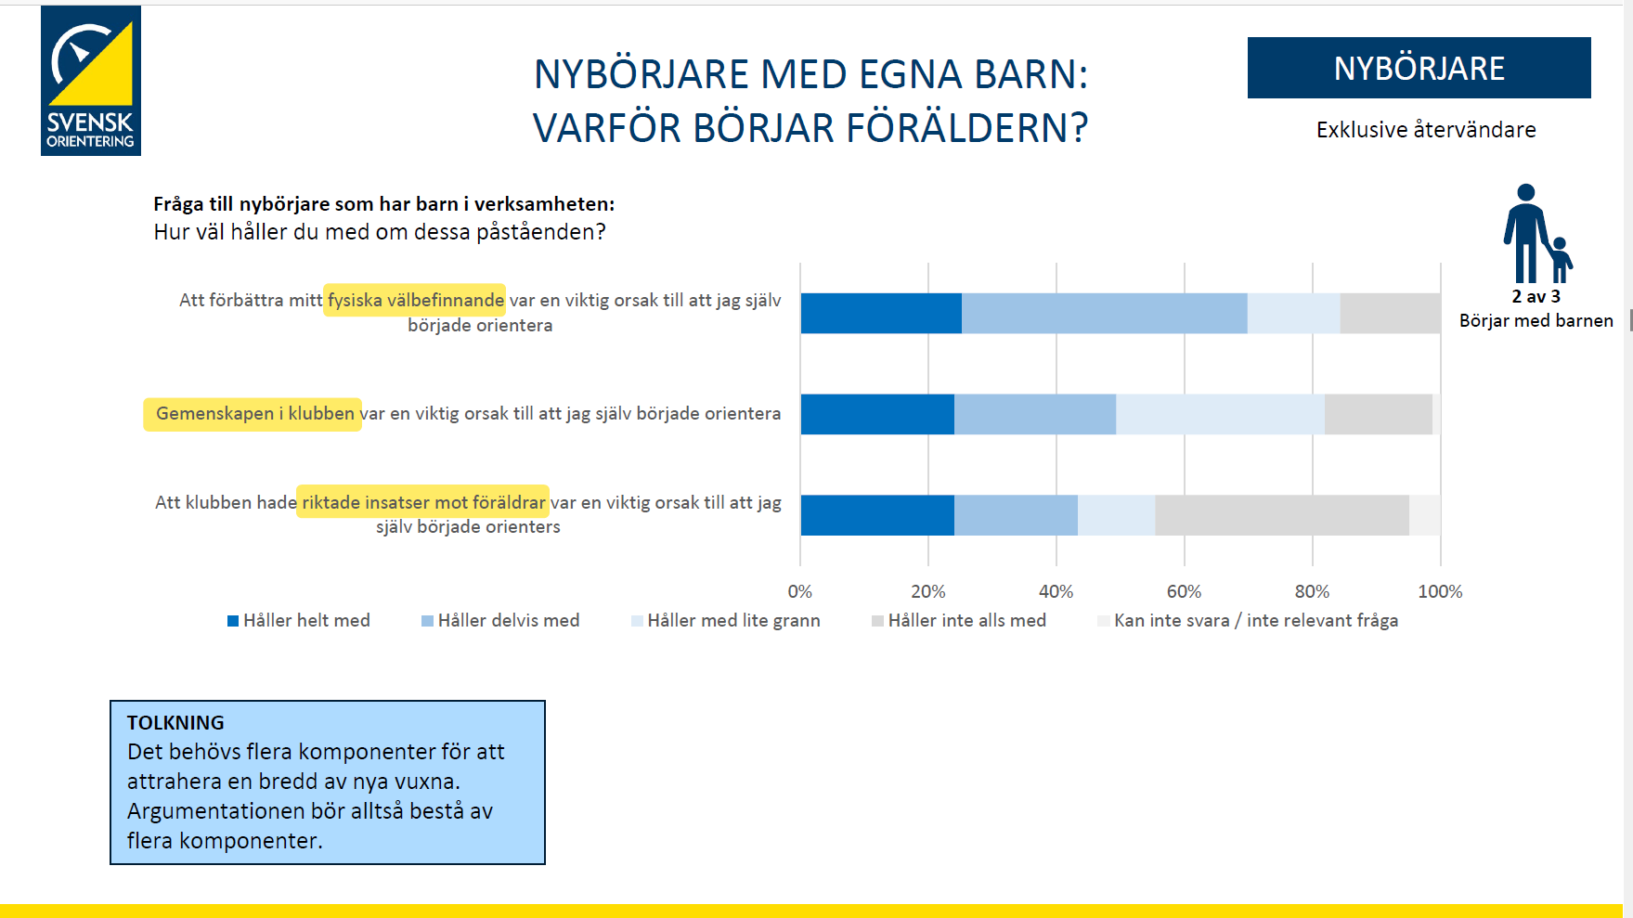

Slide 17
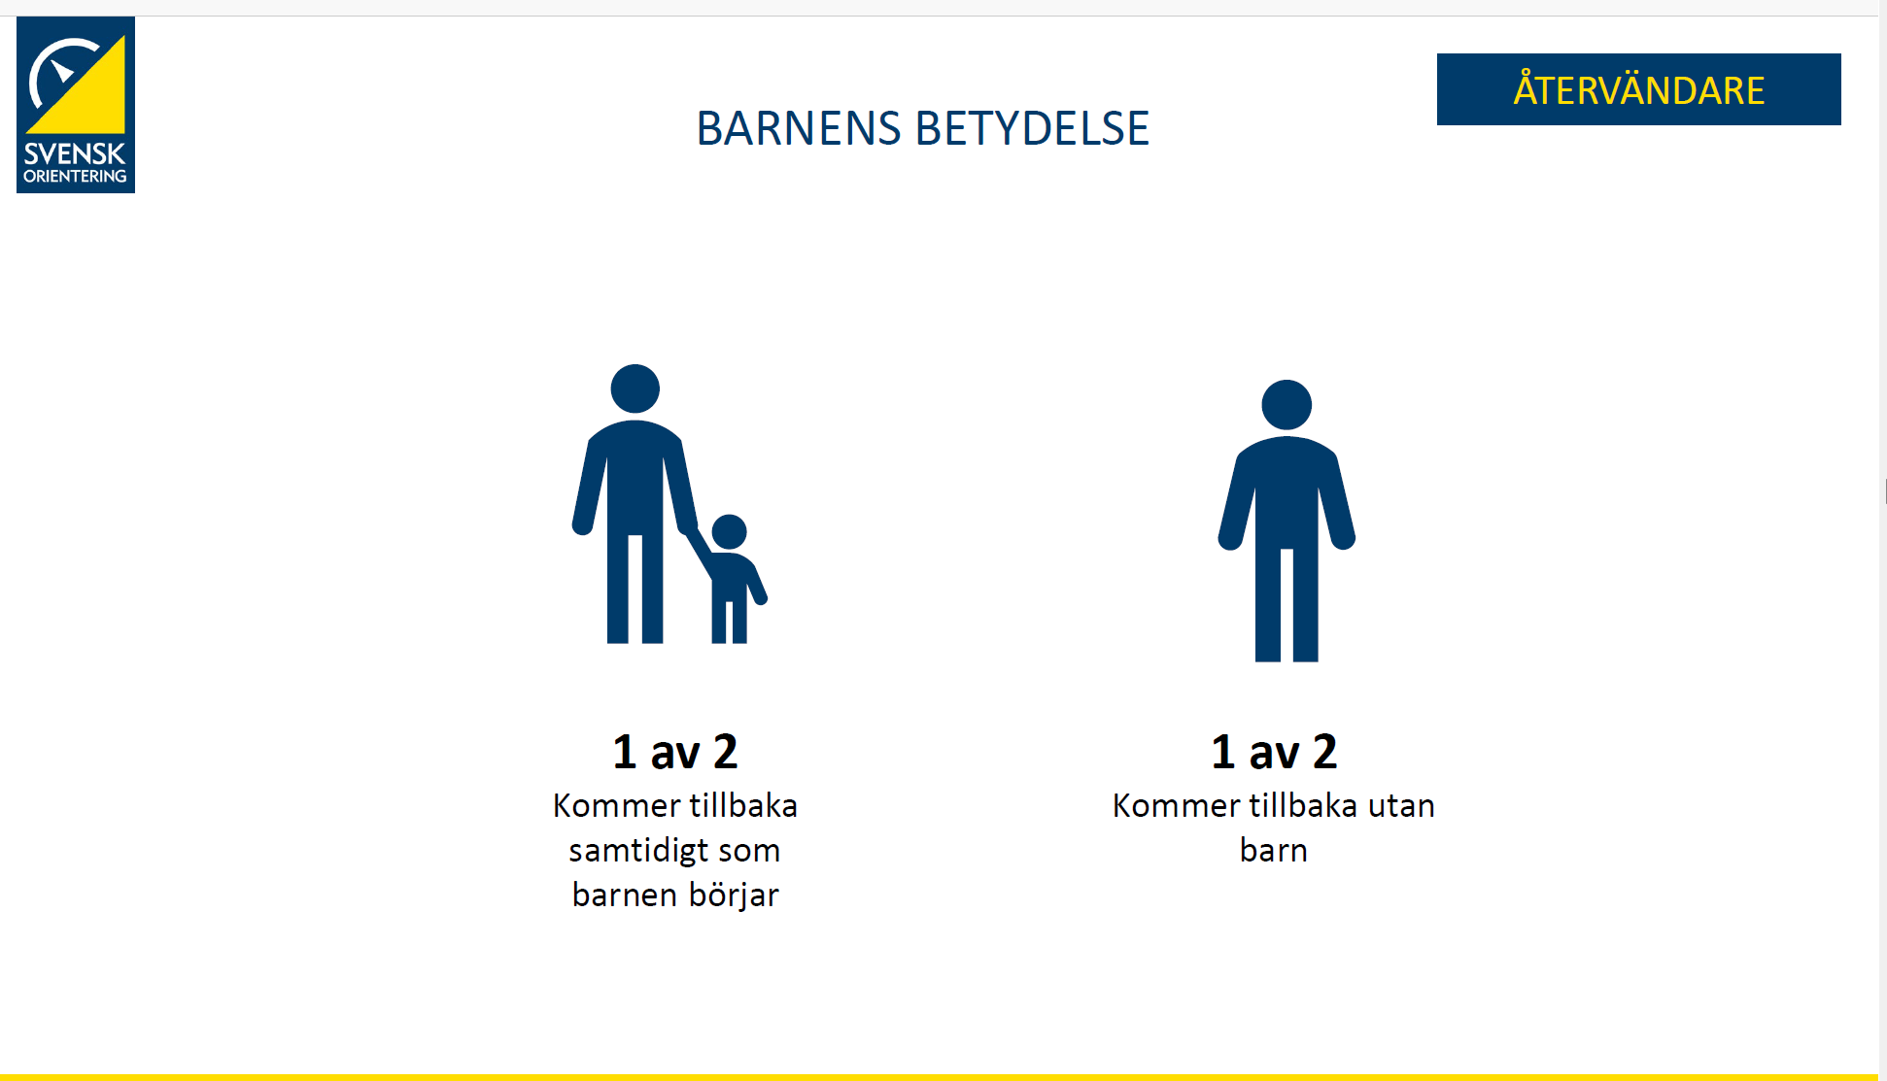

Slide 18
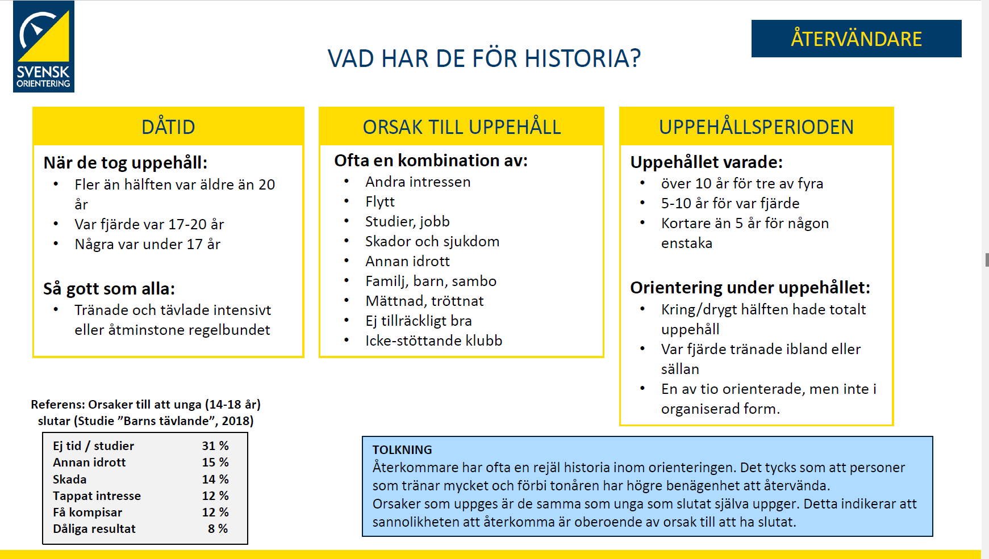

Slide 19
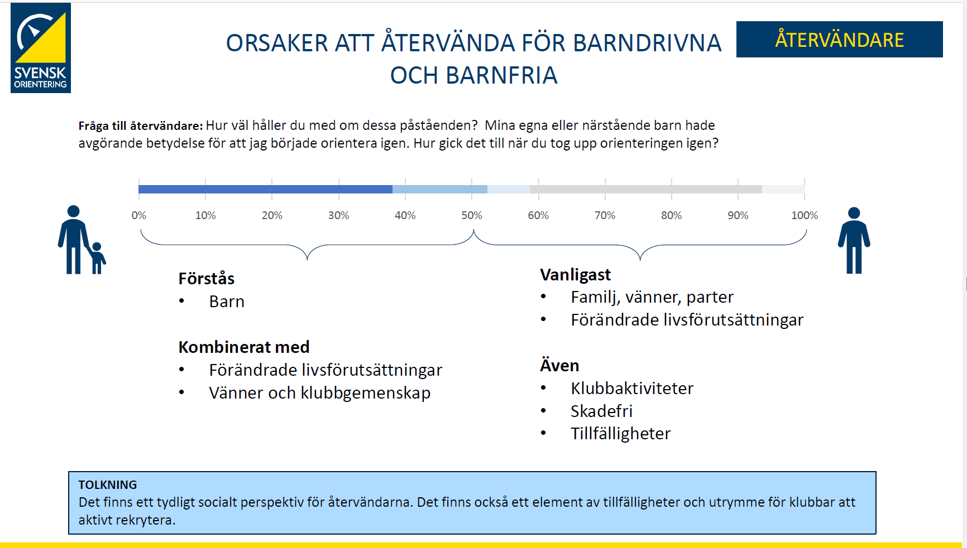

Slide 20


Slide 21
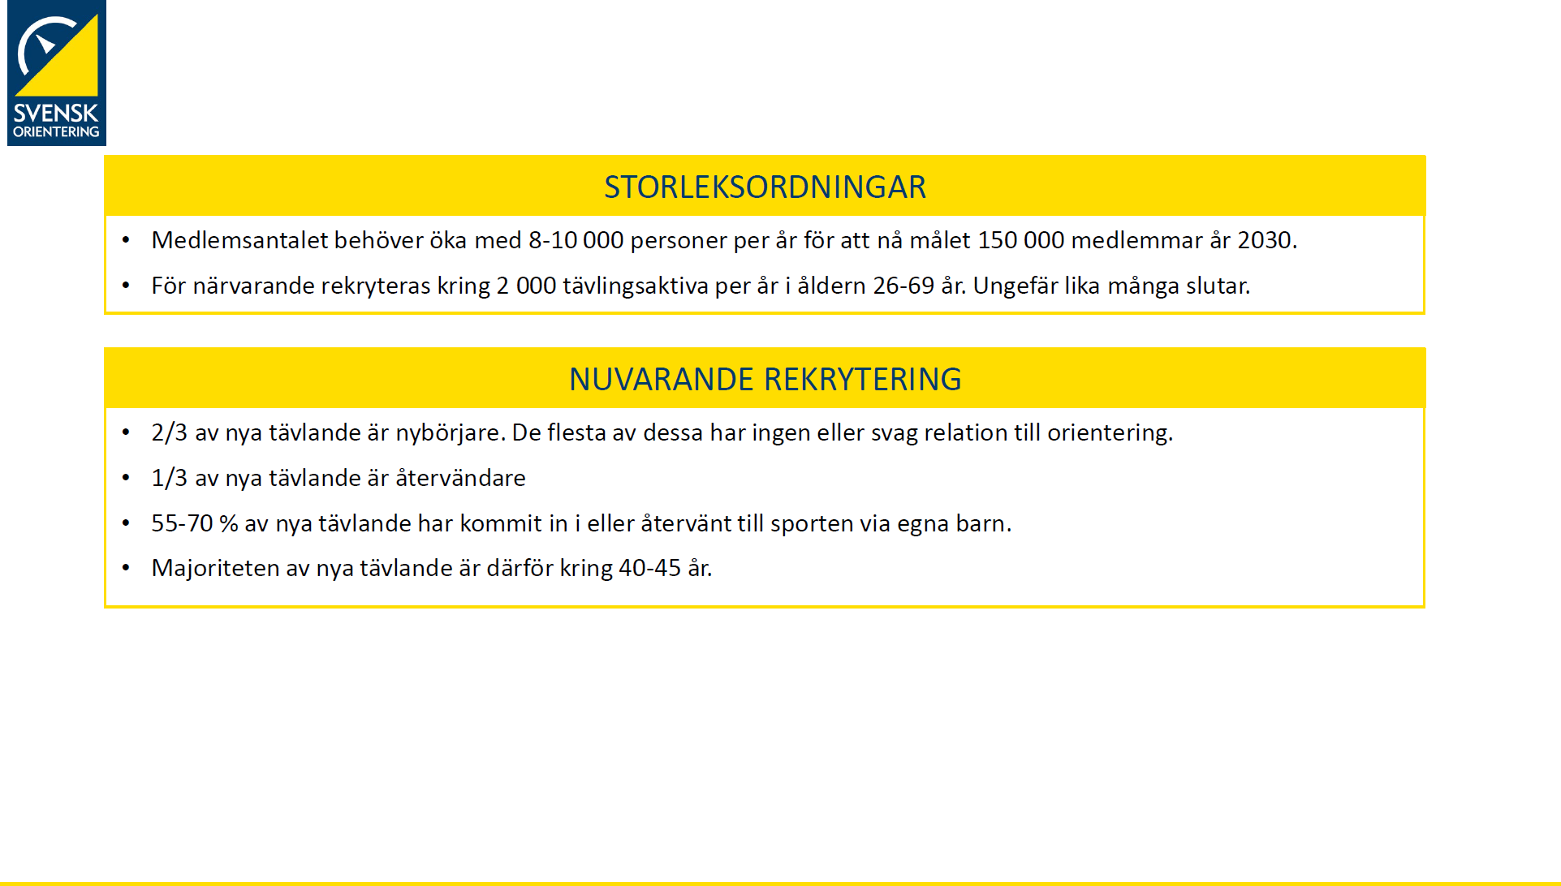

Slide 22
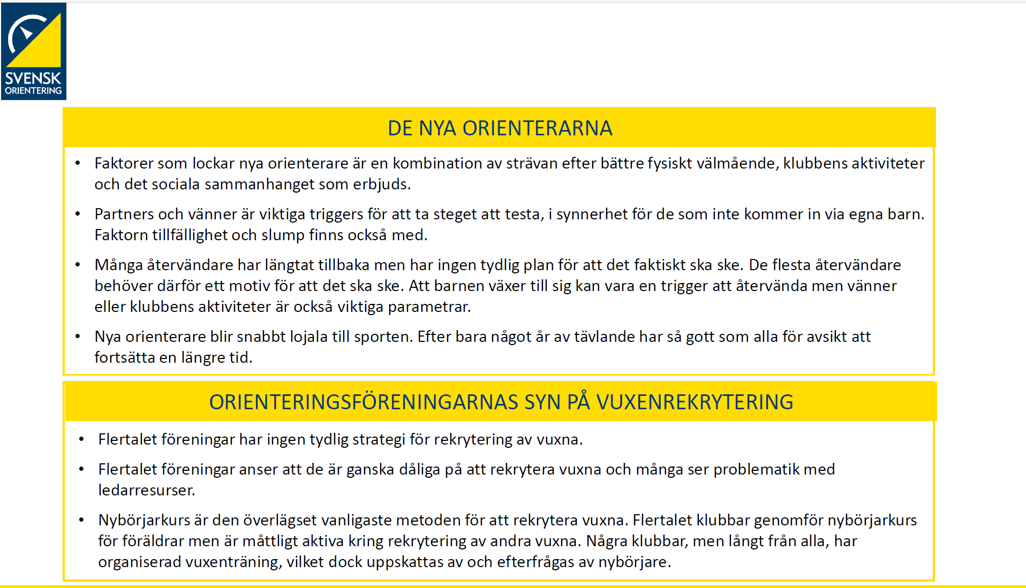

Slide 23
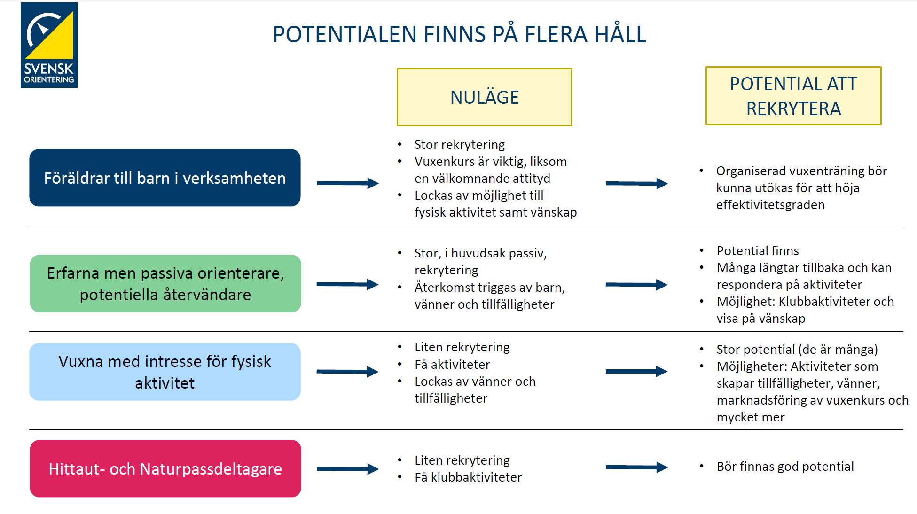

Slide 24


Slide 25
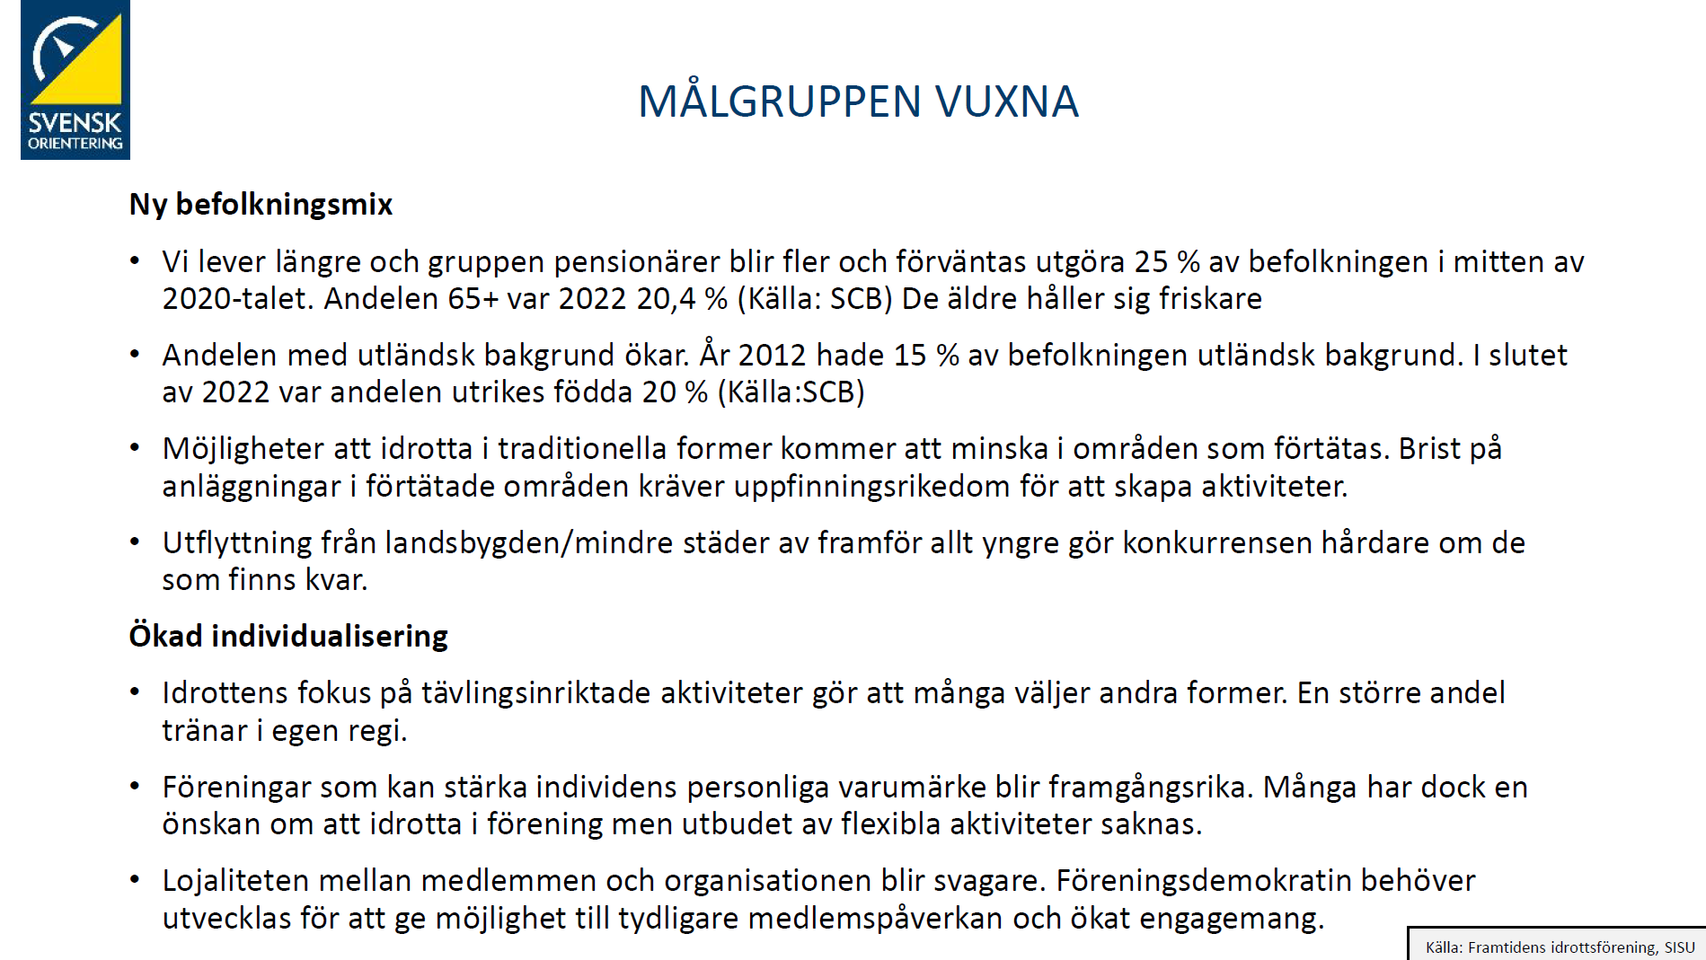

Slide 26
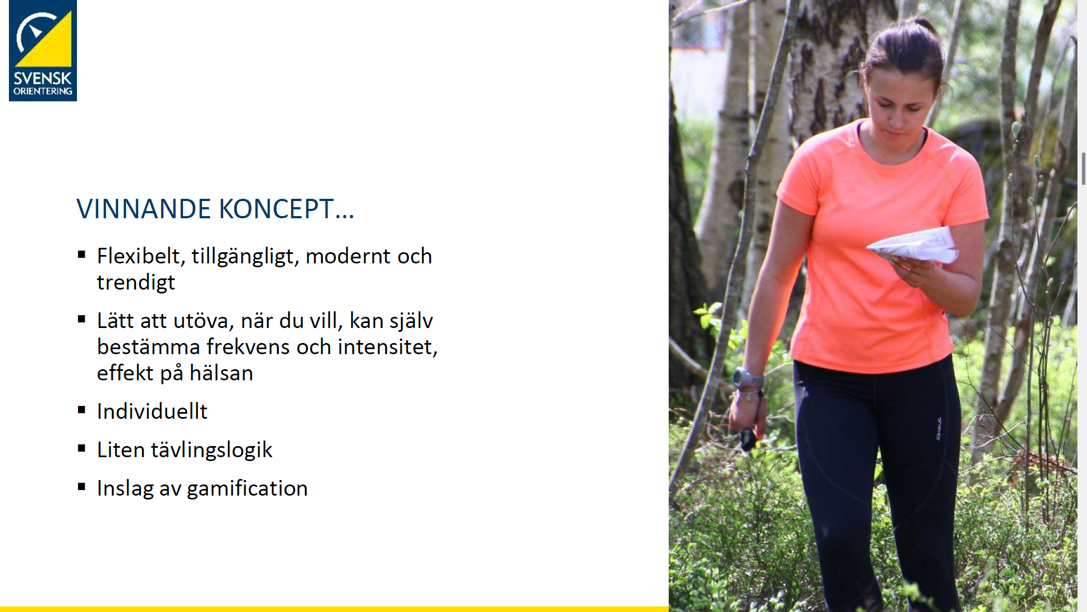

Slide 27
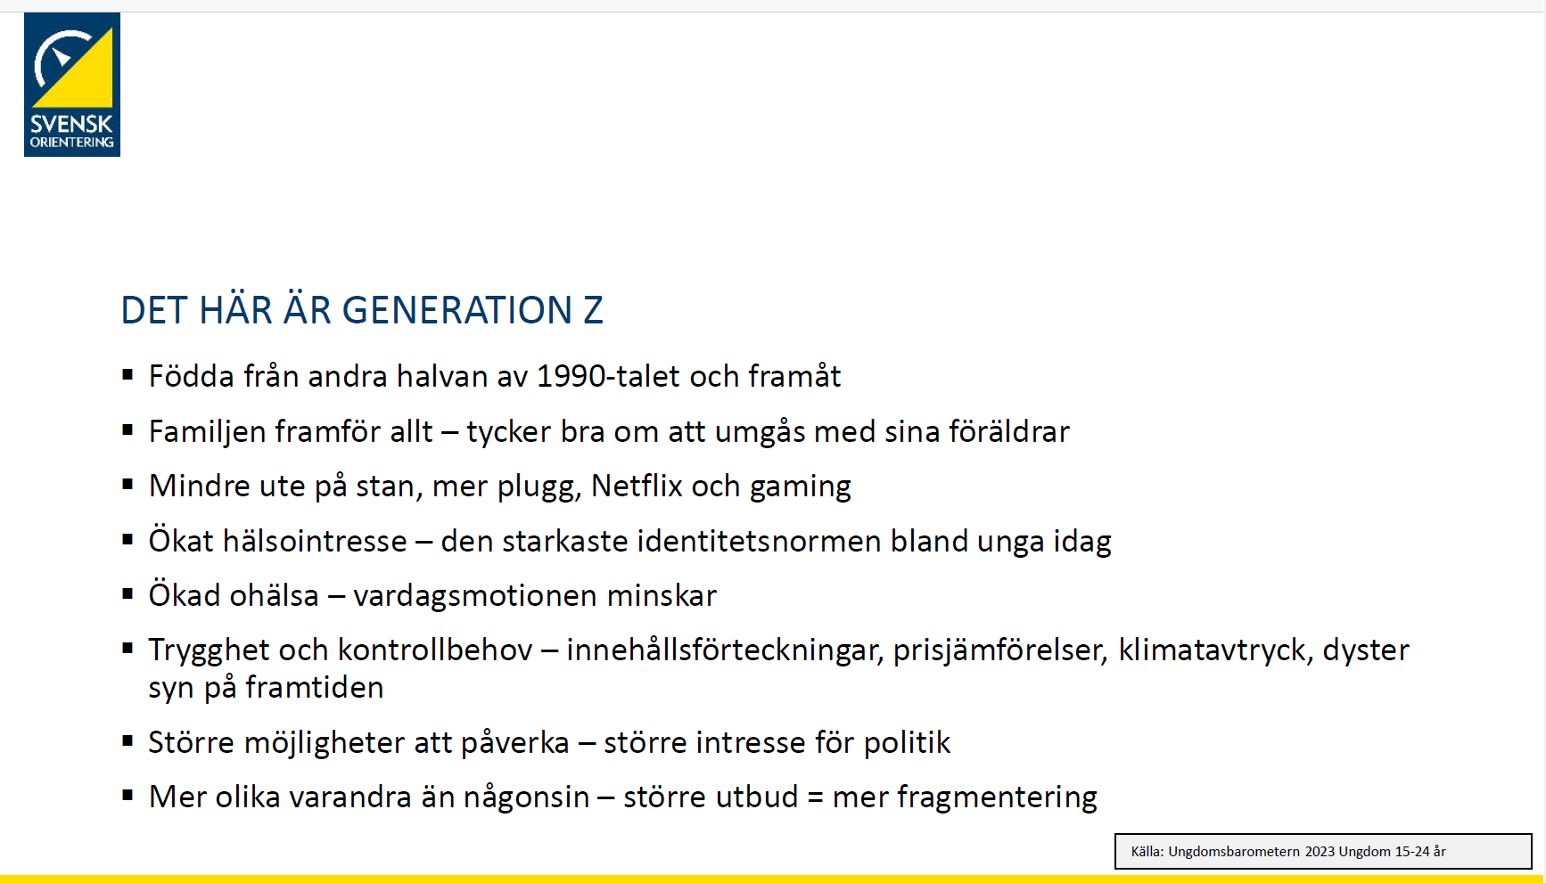

Slide 28
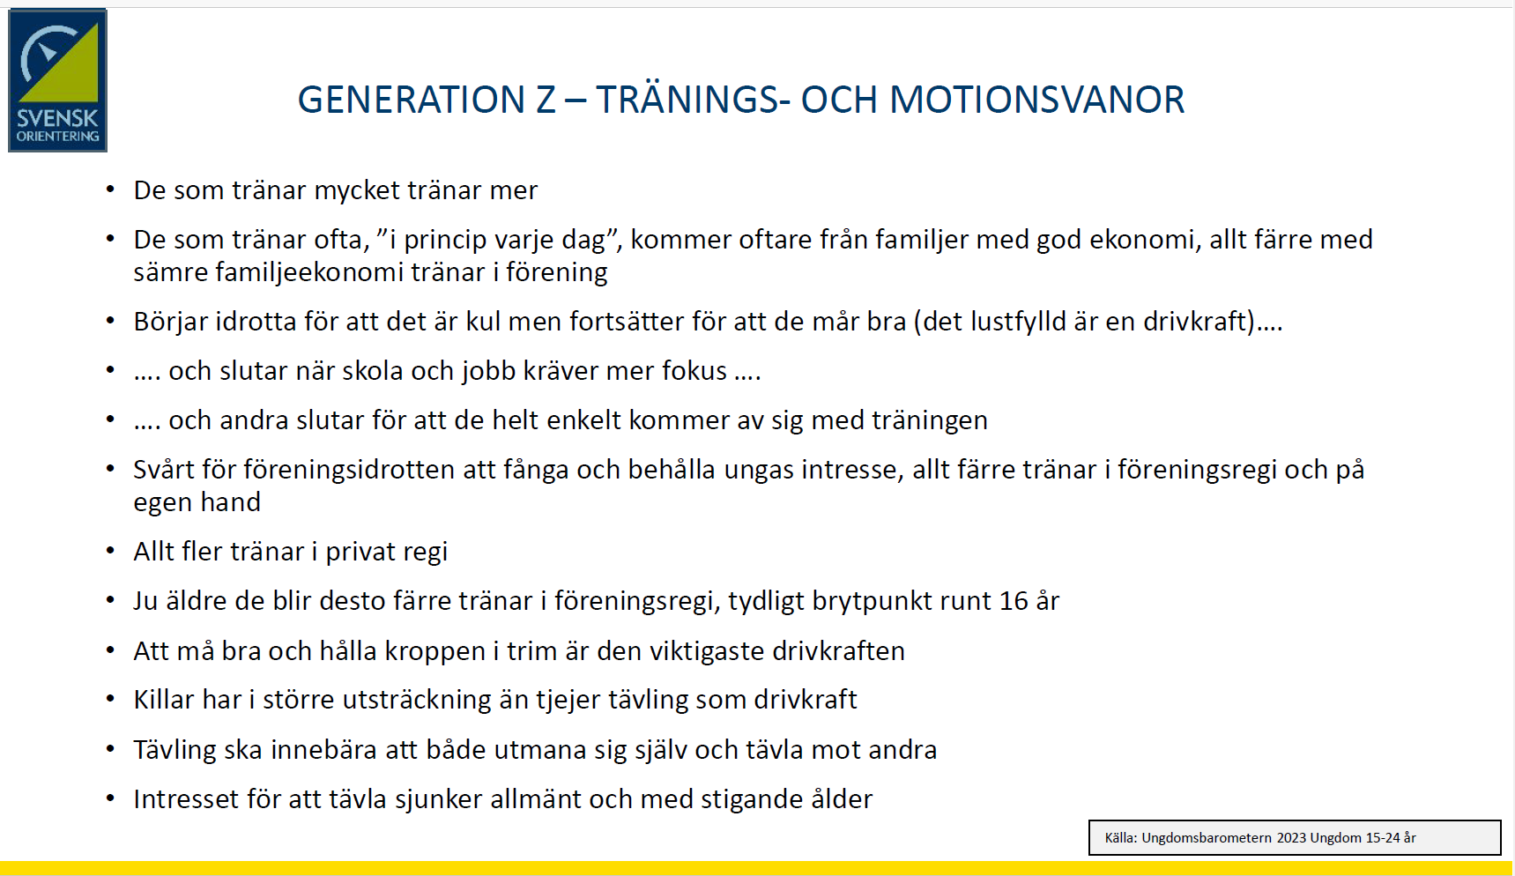

Slide 29
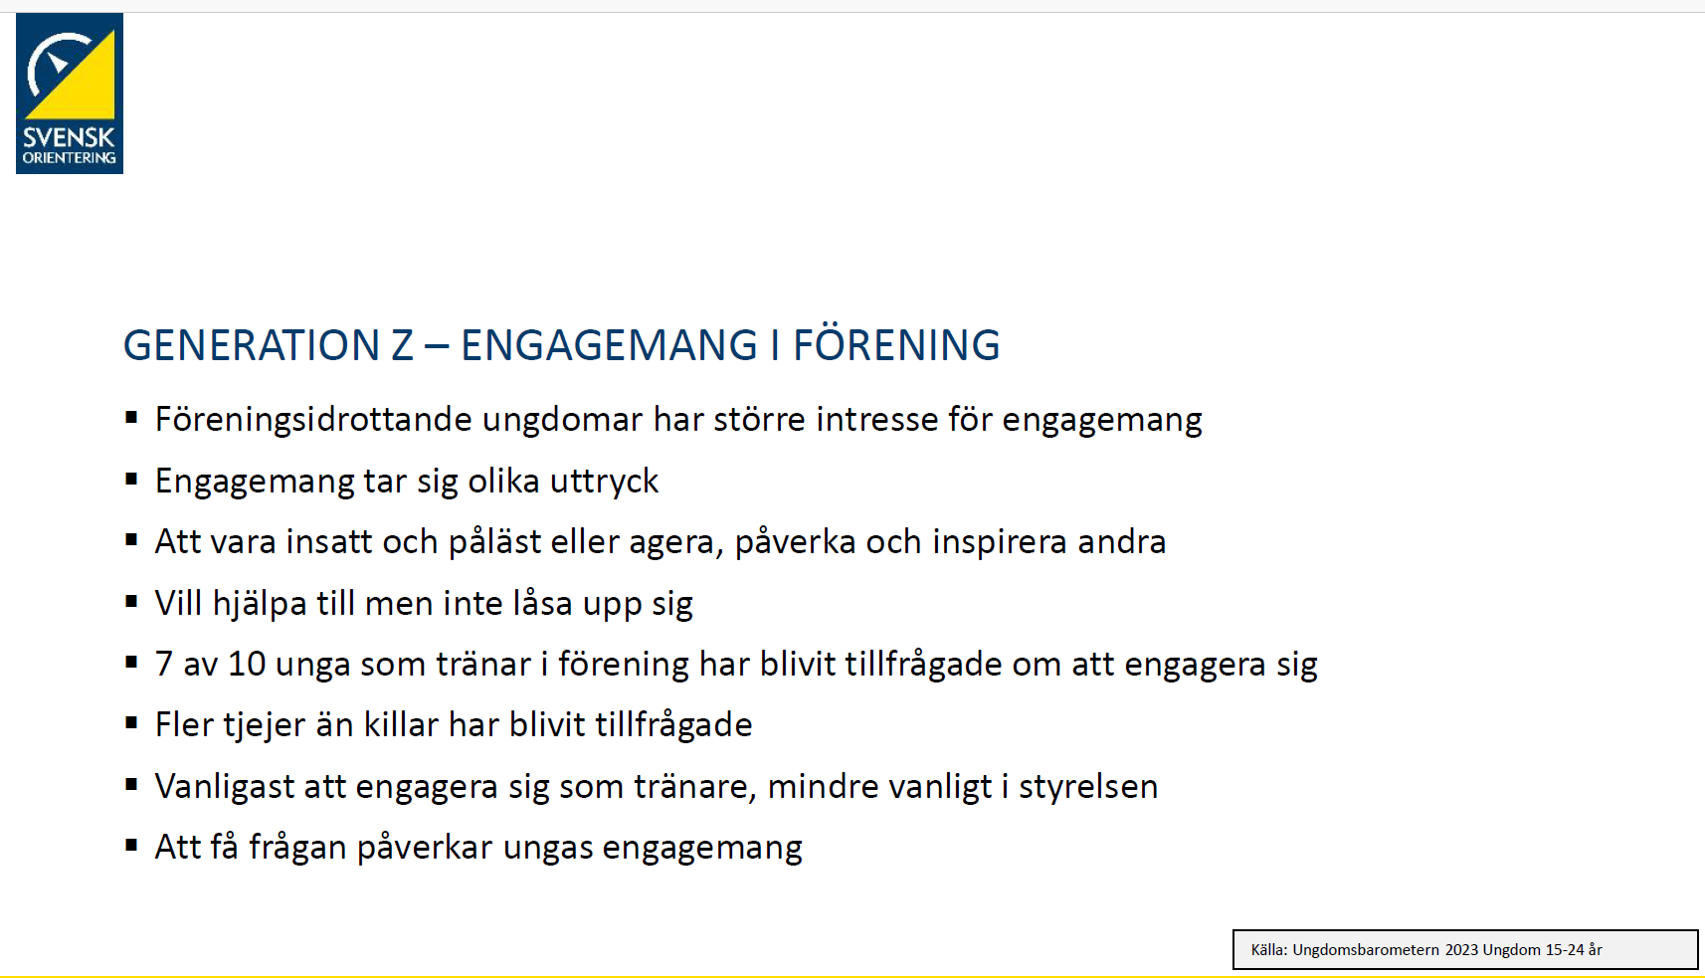

Slide 30
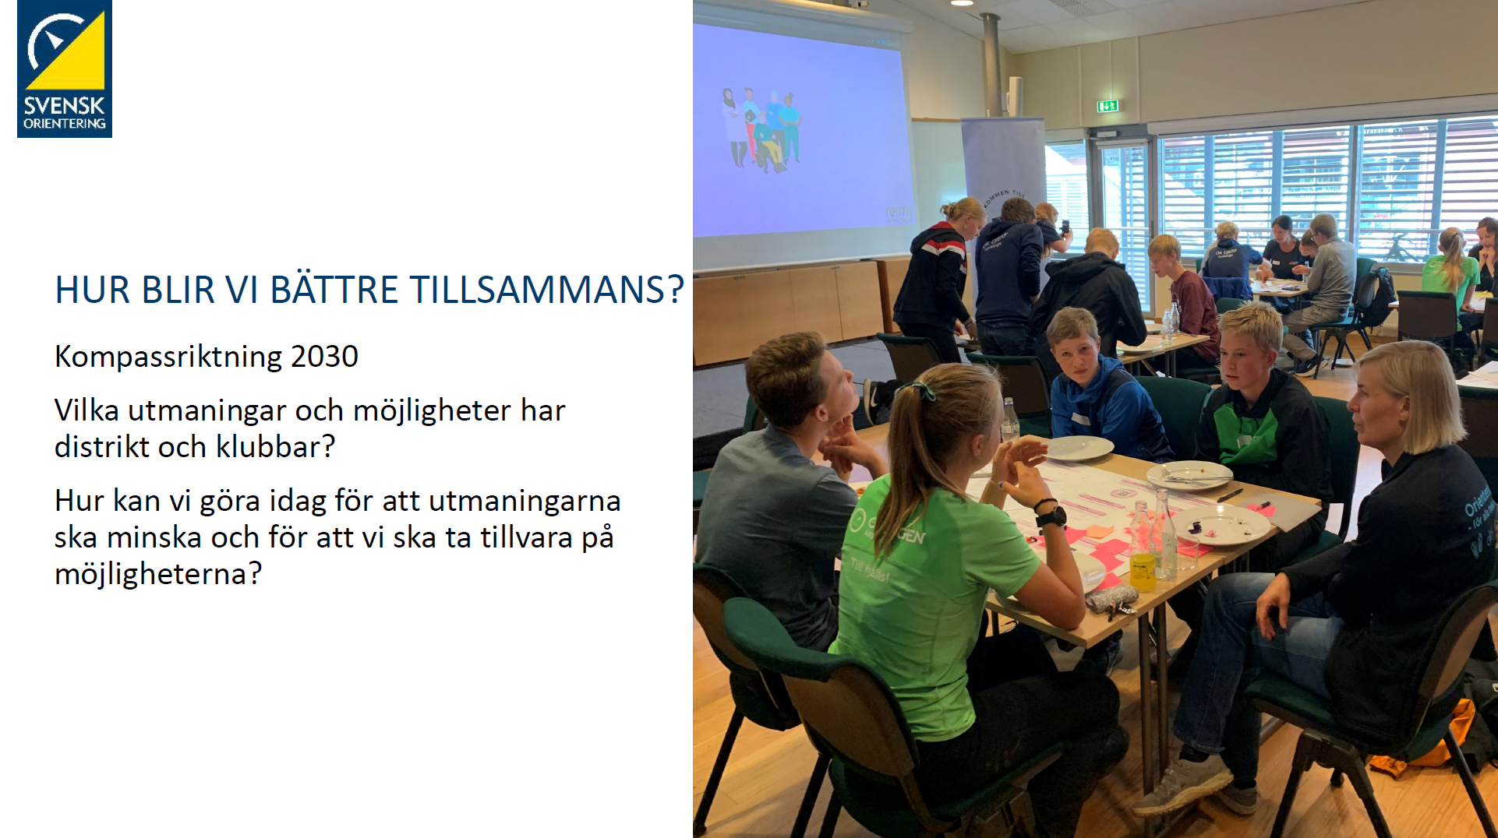

Slide 31
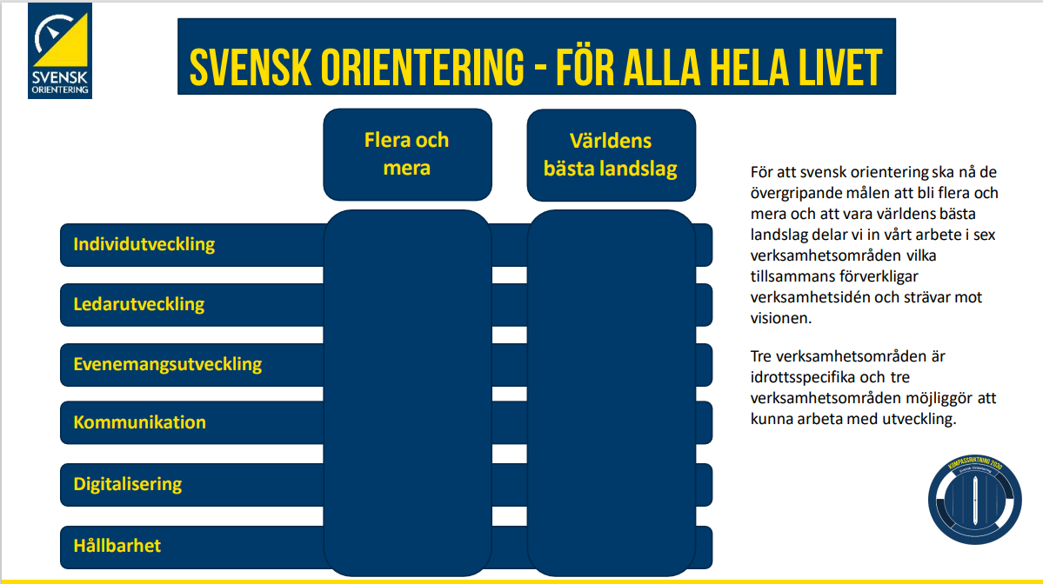

Slide 32
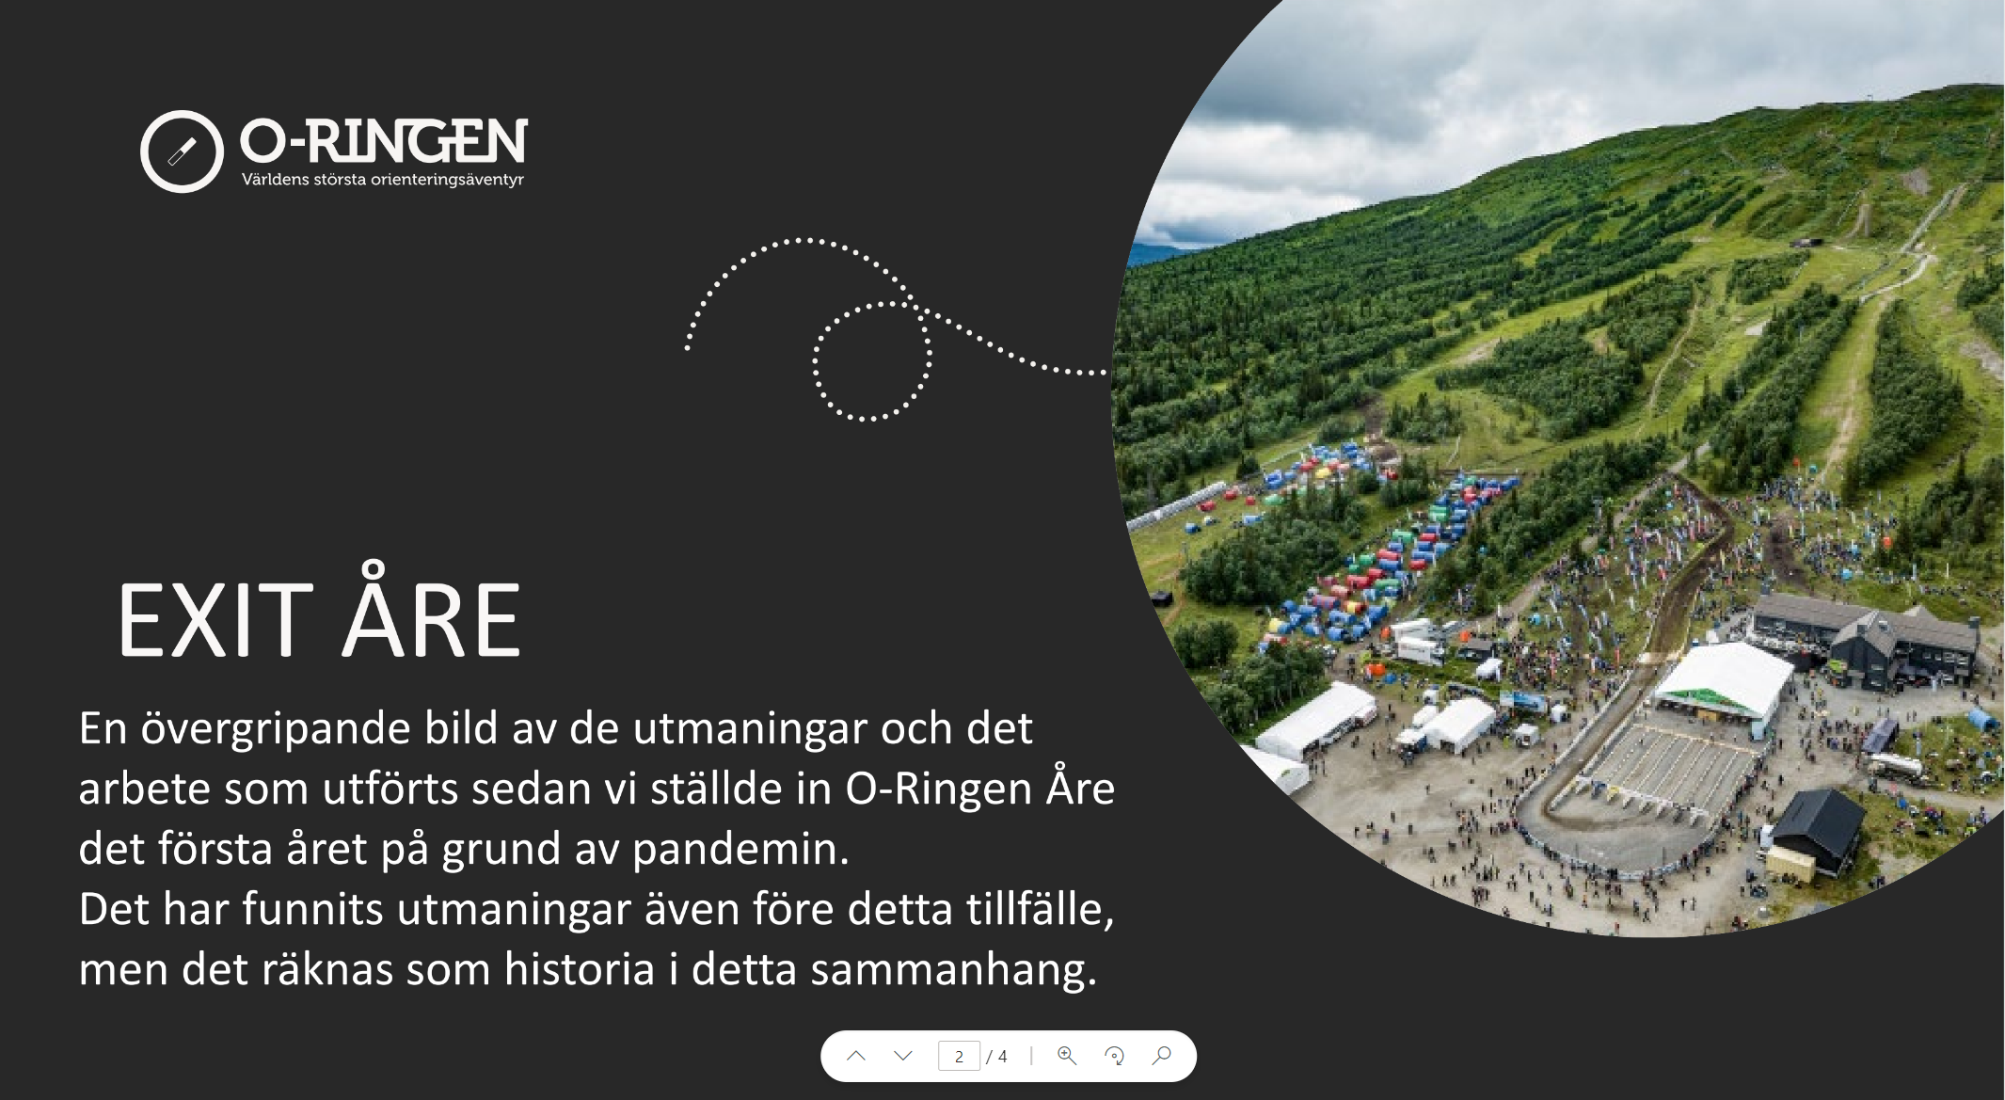

Slide 33
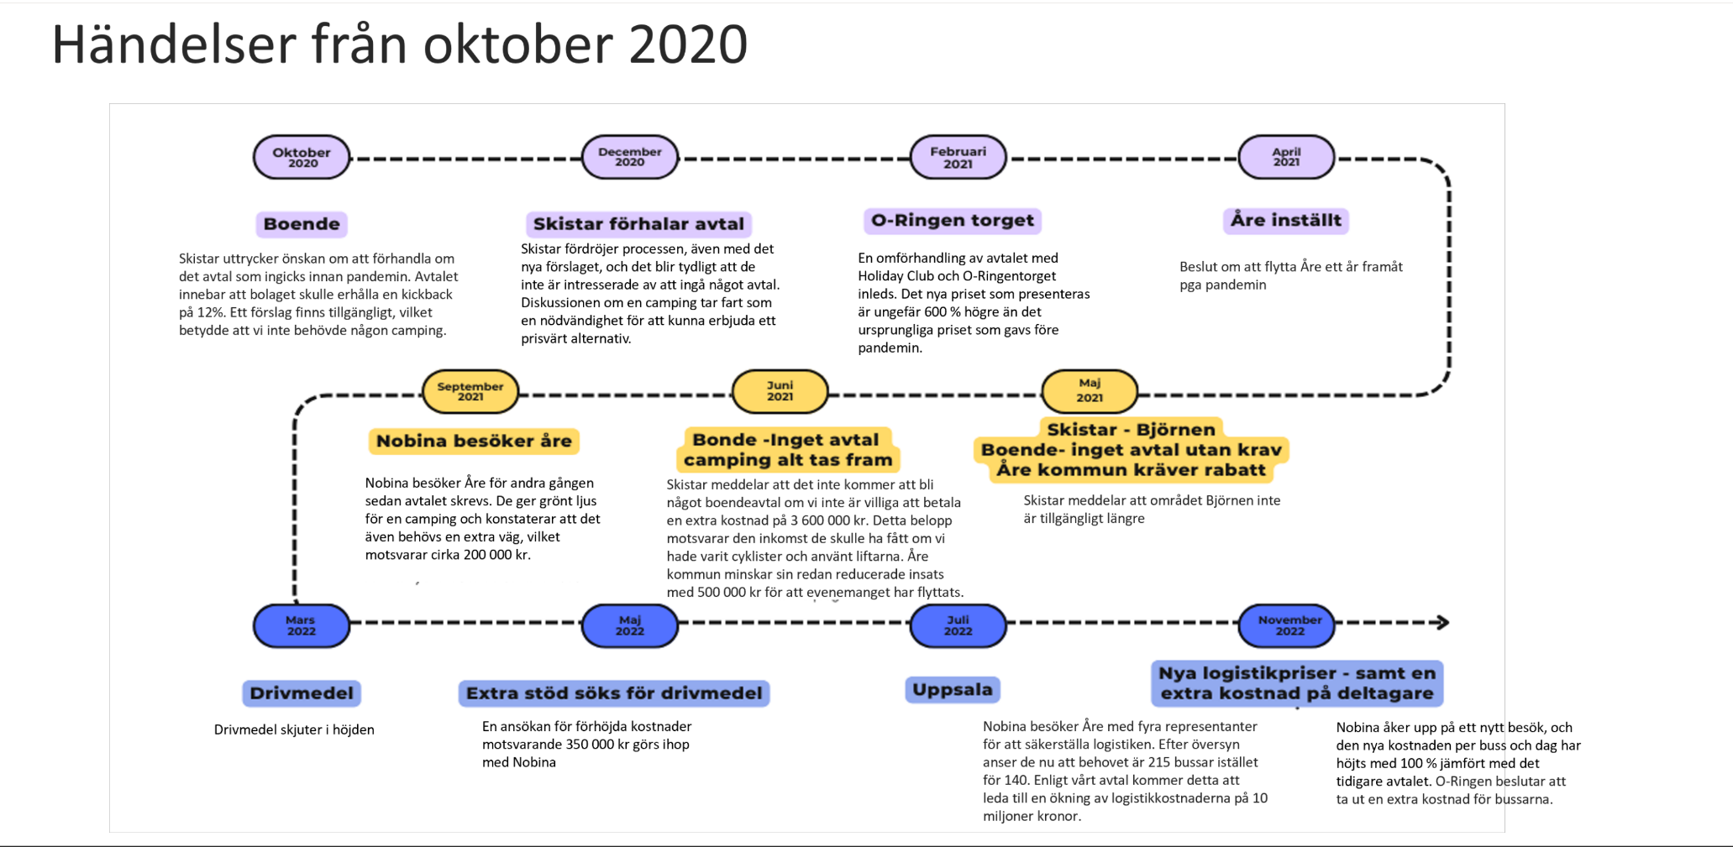

Slide 34
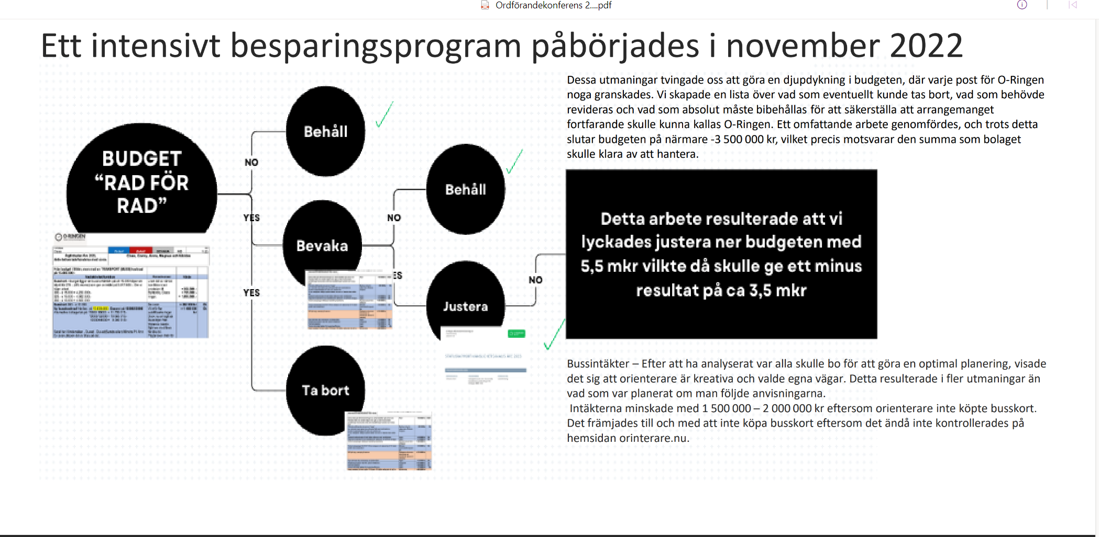

Slide 35
Motioner SOFT förbundsmöte

Slide 36
JWOC 2026

Slide 37
Info från tekniska kommittén
Ungdomsbanor till BlOF för granskning (bankontrollant ska ha kollat)
Tävlingsledare/kontrollant, banläggare/kontrollant i Eventor 15 dec.
Uppdateringar i regelverket på G.

Slide 38
Övriga frågor?

Slide 39
Årsmöte 14 februari 2024
Kl 19.00
Karlskrona SOK
Motioner till BlOF senast 31 december

